Slide 1
Neraca Lajur dan
Laporan Keuangan
Bab 4

Slide 2

Tujuan
Setelah mempelajari bab ini, peserta diharapkan mampu:
Menyiapkan neraca lajur.
Menyiapkan laporan keuangan.

Slide 3
Siklus Akuntansi
Analisis transaksi bisnis
Jurnal transaksi
Posting buku besar
Neraca Saldo
Jurnal Penyesuaian
Laporan Keuangan
Jurnal Penutup
Neraca Lajur

Slide 4
Definisi Neraca Lajur
Definisi
Suatu format kertas kerja yang dapat digunakan untuk membuat ringkasan ayat jurnal penyesuaian dan saldo akun untuk laporan keuangan. Neraca lajur dapat digunakan untuk memahami alur data akuntansi dari neraca saldo sebelum penyesuaian sampai dengan penyusunan Laporan Keuangan.
Kapan dibuat neraca lajur?
Neraca lajur dibuat pada akhir periode akuntansi sebelum atau sesudah proses penyesuaian (pembuatan ayat jurnal penyesuaian) dilakukan
Apakah sifatnya wajib?
Perusahaan tidak diwajibkan untuk membuat neraca lajur.

Slide 5
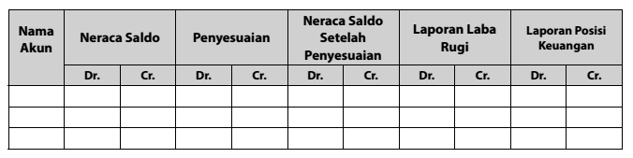
Manfaat Neraca Lajur
mengurangi kemungkinan terjadinya kesalahan dalam penyusunan laporan keuangan
menghubungkan akun dan penyesuaian serta pengaruhnya terhadap laporan keuangan.
membantu pelaksanaan audit atas laporan keuangan dalam hal kegiatan perencanaan dan pengorganisasian audit.
1
2
3
Format Neraca Lajur

Slide 6
Lima Langkah Penyusunan Neraca Lajur
Memasukkan Neraca Saldo
memasukkan akun-akun beserta saldo akhir dari buku besar
Jumlah sisi debit dan kredit untuk neraca saldo harus seimbang.
Memasukkan Penyesuaian
Memasukkan ayat jurnal penyesuaian ke Kolom Penyesuaian (harus sesuai dengan AJP)
Membuat Neraca Saldo setelah Penyesuaian
cara menggabungkan saldo yang terdapat di kolom neraca saldo dengan saldo di kolom penyesuaian untuk setiap akun yang ada di neraca lajur
Meletakkan Saldo Neraca Saldo Setelah Penyesuaian ke Laporan Keuangan
Menghitung Laba atau Rugi Bersih
Akun-akun pendapatan dan beban diletakkan di kolom laporan laba rugi.
menjumlahkan sisi debit dan kredit pada kolom laporan laba rugi.
Akun-akun aset, liabilitas, modal pemilik, dan prive diletakkan di kolom laporan posisi keuangan
Selisih antara sisi debit dan kredit adalah laba tahun berjalan atau rugi bersih.

Slide 7
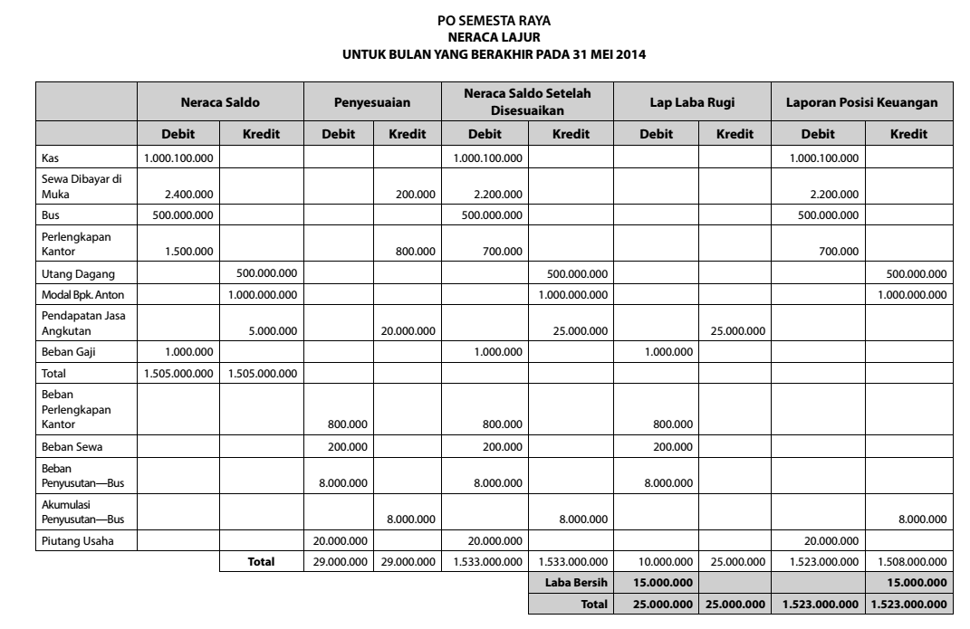
Contoh Neraca Lajur – PO Semesta Raya

Slide 8

Laporan Keuangan

Slide 9
Jenis Laporan Keuangan
1
Laporan Laba/ Rugi
2
Laporan Perubahan Modal
3
Laporan Posisi Keuangan
4
5
Laporan Arus Kas
Catatan Atas Laporan Keuangan

Slide 10
Laporan Laba Rugi
Laporan Laba Rugi adalah sebuah laporan yang menyajikan hasil kinerja operasi perusahaan yang dituangkan dalam nilai pendapatan dan beban.
Jika Pendapatan > Beban | = Laba
Jika Pendapatan < Beban | = Rugi
Laporan Laba Rugi dapat disusun dengan pendekatan.
single step
multiple step
Mengurangkan total beban dengan total pendapatan tanpa memisahkan jenis atau klasifi kasi
pendapatan dan beban suatu perusahaan
Memisahkan jenis-jenis pendapatan
dan beban perusahaan. Multiple step income statement terdiri atas beberapa sesi, sub-sesi, dan sub-total.

Slide 11
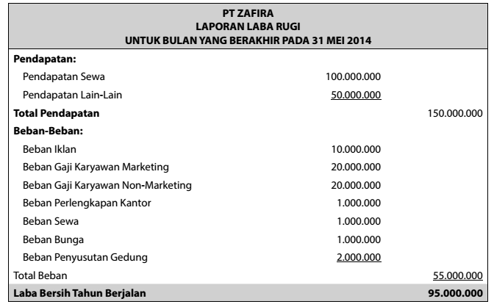
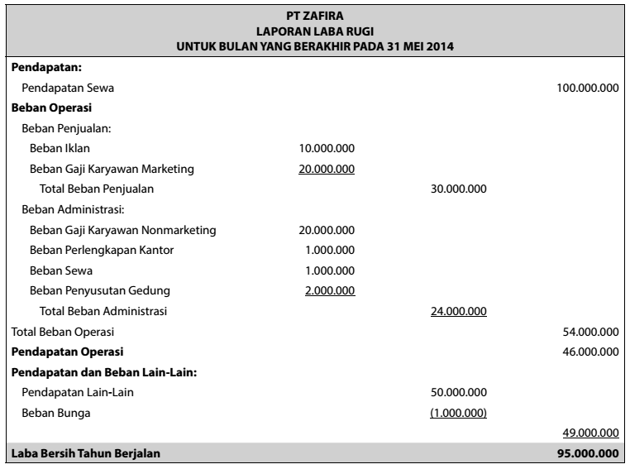
Laporan Laba Rugi
Contoh Laporan Laba Rugi
(Pendekatan: Multiple Step)
Contoh Laporan Laba Rugi
(Pendekatan: Single Step)

Slide 12
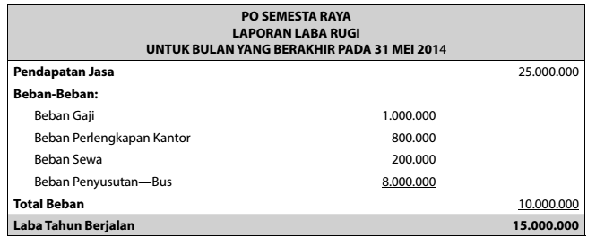
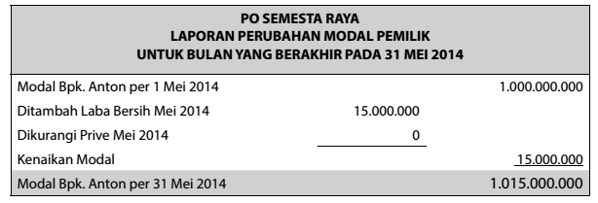
Laporan Perubahan Pemilik
Laporan Perubahan Modal Pemilik menyajikan perubahan yang terjadi pada modal pemilik pada suatu periode tertentu (satu bulan, tiga bulan, enam bulan, tetapi tidak boleh lebih dari satu tahun).
Laba Menambah Modal Pemilik
Rugi akan mengurangi modal pemilik
Modal Awal
+/- Laba (Rugi)
Prive
= Modal Akhir

Slide 13
Laporan Posisi Keuangan
Laporan posisi keuangan adalah sebuah laporan yang menggambarkan posisi keuangan yaitu posisi aset, liabilitas, dan modal pemilik dari suatu perusahaan pada tanggal tertentu.
Klasifikasi dalam laporan Posisi Keuangan:
Laporan Posisi Keuangan
Aset
Liabilitas
Modal/ Ekuitas
Aset Lancar
Aset Tidak Lancar
Jangka Pendek
Jangka Panjang
Diklasifikasikan berdasarkan penggunaaan aset.
Diklasifikasikan berdasarkan jangka waktu penyelesaian liabilitas.

Slide 14
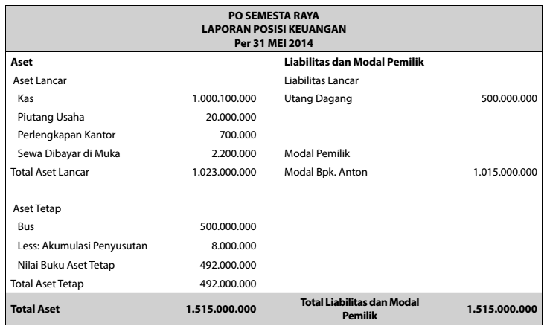
Laporan Posisi Keuangan
Contoh Laporan Posisi Keuangan

Slide 15
TERIMA KASIH

